Slide 1
Розміщення

Slide 2
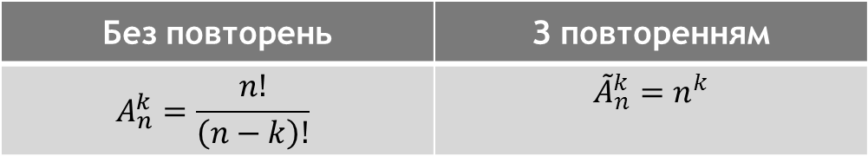
Розміщення
Без повторень | З повторенням
$$A_{n}^{k}=\frac{n!}{\left(n−k\right)!}$$ | $${\tilde{A}}_{n}^{k}=n^{k}$$

Slide 3

Розміщенням з n елементів по k називають будь-яку впорядковану множину з k, складену з елементів заданої n-елементної множини.
Наприклад, з множини з трьох цифр {1;5;7} можна скласти такі розміщення з двох елементів без повторень:
(1; 5), (1; 7), (5; 7), (7; 1), (7; 5).
Кількість розміщень з n елементів по к позначають $A_{n}^{k}$ (читають: «А з n по к»). Як бачимо, $A_{3}^{2}=6$

Slide 4



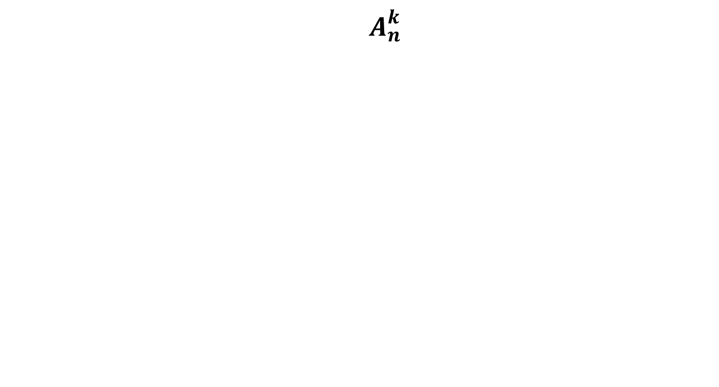
Якщо позначити символом $A_{n}^{k}$ з n елементів по k, то буде справедлива формула:
Дану формулу можна також записати у вигляді:

Slide 5

Задачі
1) Скількома способами чотири хлопці можуть запросити чотирьох із шести дівчат на танець?
Розв’язок: два хлопці не можуть одночасно запросити одну і ту ж дівчину. І варіанти, при яких одні і ті ж дівчата танцують з різними хлопцями рахуються, різними, тому:
$A_{6}^{4}$ = $\frac{6!}{\left(6−4\right)!}$ = $\frac{1∗2∗3∗4∗5∗6}{1∗2}=$ 360.
Відповідь: 360 способів.

Slide 6

5) Вздовж дороги розташовані 6 світлофорів, кожен з яких має 3 стани: "червоний", "жовтий", "зелений". Скільки може бути різних ситуацій на дорозі, що спричинені станами цих світлофорів?
Розв’язання: Випишемо декілька комбінацій: ЧЧЖЗЗЧ, ЖЖЖЖЖЖ, ЗЖЖЗЧЧ... Ми бачимо, що склад вибірки змінюється і порядок елементів істотний. Тому застосовуємо формулу розміщень з повтореннями з 3 по 6:
$А_{3}^{6}$=$3^{6}$=729.
Відповідь. 729.

Slide 7

3) З 18 студентів групи необхідно вибрати старосту, його заступника і профорга. Скільки існує варіантів такого вибору?
Розв’язання: Один і той же студент не може займати відразу декілька посад. Тому використаємо формулу:
$A_{n}^{k}$=𝑛(𝑛−1)(𝑛−2)…(𝑛−𝑘+1);
$А_{4}^{3}$=18(18−1)(18−2)=4896.
Відповідь: маємо 4896 варіантів вибору старости, заступника та профорга.

Slide 8
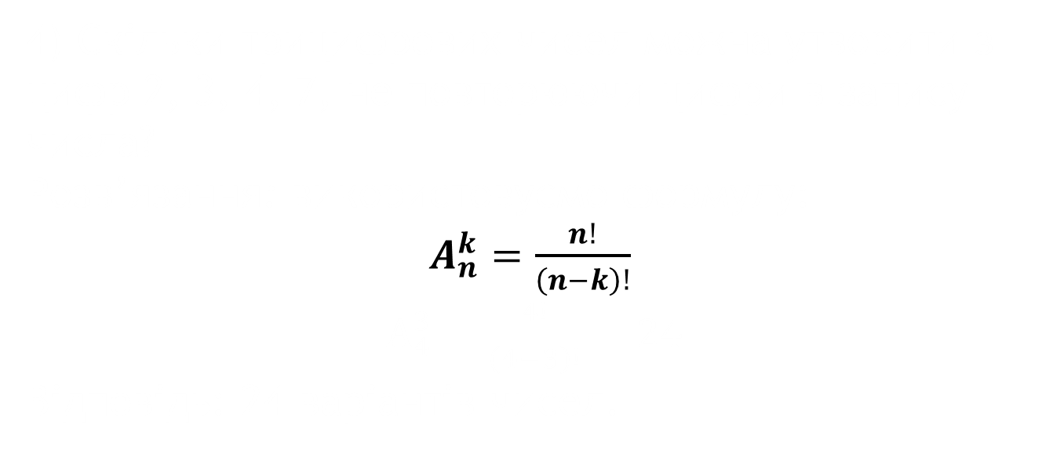
4) Скільки трицифрових чисел можна утворити з цифр 2, 3, 4, 7, не повторюючи цифри в запису числа?
Розв’язання: використовуємо формулу:
$A_{n}^{k}=\frac{n!}{\left(n−k\right)!}$
$А_{4}^{3}=\frac{4!}{\left(4−3\right)!}=24$
Відповідь: 24 варіантів чисел.

Slide 9

5) Скільки п’ятицифрових чисел можна скласти з цифр 4,5,6,7,8,9, якщо цифри в числі не повторюються?
Розв’язання: Знов використовуємо вже знайомі нам формули.
Отримуємо: $А_{6}^{4}=\frac{6!}{(6−4)!}=36$0
Відповідь: маємо 360 чисел.

